Slide 1
Προσαρμοσμένη Κινητική Δραστηριότητα
Ανοικτά Ακαδημαϊκά Μαθήματα στο ΤΕΙ Αθήνας
Ενότητα 2: Στάδια Κινητικής Εξέλιξης
Ειρήνη Γραμματοπούλου Νικόλαος Χρυσάγης
Αναπληρώτρια Καθηγήτρια Εργαστηριακός συνεργάτης
Τμήμα Φυσικοθεραπείας ΤΕΙ-Αθήνας
Το περιεχόμενο του μαθήματος διατίθεται με άδεια Creative Commons εκτός και αν αναφέρεται διαφορετικά | Το έργο υλοποιείται στο πλαίσιο του Επιχειρησιακού Προγράμματος «Εκπαίδευση και Δια Βίου Μάθηση» και συγχρηματοδοτείται από την Ευρωπαϊκή Ένωση (Ευρωπαϊκό Κοινωνικό Ταμείο) και από εθνικούς πόρους.

Slide 2
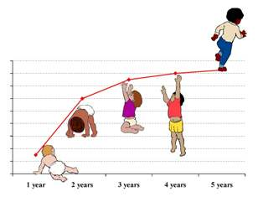
Στάδια κινητικής Εξέλιξης
WHO
Λέξεις κλειδιά: Κινητική ανάπτυξη, θεμελιώδη κινητικά πρότυπα, κινητικές δεξιότητες, κινητικός έλεγχος, ρυθμός

Slide 3
Περιεχόμενα
Ορισμός κινητικής εξέλιξης
Στάδια κινητικής εξέλιξης
Βασικές αρχές κινητικής εξέλιξης
Θεμελιώδη κινητικά πρότυπα (χαρακτηριστικά)
Θεμελιώδη κινητικά πρότυπα (κατηγορίες)
Στάδια κινητικής εξέλιξης κατά Gallahue
Αντανακλαστικές κινήσεις
Στοιχειώδεις κινήσεις
Θεμελιώδη κινητικά πρότυπα
Αθλητικές κινήσεις
Κρίσιμες περίοδοι και προβλήματα κινητικής εξέλιξης
Περιγραφή θεμελιωδών κινητικών προτύπων
Αξιολόγηση θεμελιωδών κινητικών προτύπων
Προτεινόμενη βιβλιογραφία

Slide 4
Ορισμός Κινητικής Εξέλιξης
Προοδευτική μεταβολή στην κινητική συμπεριφορά του ατόμου μέσω της απόκτησης κινητικών προτύπων & δεξιοτήτων
Αρχίζει από τη γέννηση → αντανακλαστικές κινήσεις
Διαγράφει μια σταθερή και συνεχή σειρά από στάδια για όλα τα άτομα του τυπικού πληθυσμού
Συνεχίζεται σε όλη τη διάρκεια της ζωής
(Gallahue & Ozmun, 1998, Κουτσούκη, 1997)

Slide 5
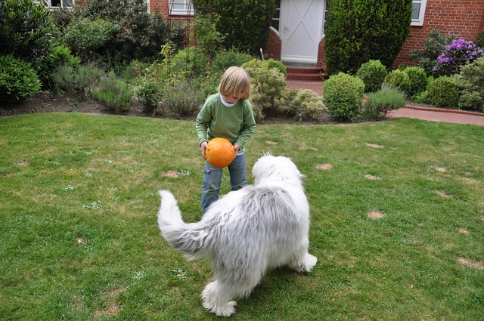
Στάδια Κινητικής Εξέλιξης
Η αλληλεπίδραση του ατόμου με το περιβάλλον οδηγεί σε:
διαφορά στον ρυθμό ανάπτυξης (χρονικό σημείο- διάρκεια)
Τα στάδια κινητικής εξέλιξης εμφανίζονται:
ανάμεσα σε διάφορα είδη δεξιοτήτων (απλές → σύνθετες)
στη διάρκεια απόκτησης μιας δεξιότητας (αρχάρια → επιδέξια)
(Gallahue & Ozmun, 1998, Κουτσούκη, 1997)
“Play Ball” από Kurtsebastian διαθέσιμο με άδεια
Public Domain CC0

Slide 6
Βασικές Αρχές (1 από 2)
Οι τάσεις στην κινητική εξέλιξη εμφανίζονται:
α) αναφορικά με την σωματική ωρίμανση:
από κεφάλι προς τα κάτω άκρα (κέντρο  περιφέρεια)
β) αναφορικά με τη λειτουργικότητα: αρχικά και στα δύο άκρα και στη συνέχεια ξεχωριστά
γ) ο κινητικός έλεγχος επιτυγχάνεται σταδιακά,
από μεγάλες κινήσεις (βάδιση, τρέξιμο) → σε λεπτές κινήσεις (χειρισμός αντικειμένων)
(Κουτσούκη, 1997)

Slide 7
Βασικές Αρχές (2 από 2)
H κινητική εξέλιξη επιτελείται σε διάφορες φάσεις
Για να εμφανισθεί η κάθε φάση πρέπει να έχει ολοκληρωθεί η προηγούμενη
Κανένα άτομο δεν μπορεί να παραλείψει καμιά φάση
Η διάρκεια της κάθε φάσης καθορίζεται από
- τις κινητικές ικανότητες (έμφυτες & επίκτητες) καθώς και
- τον αριθμό και τη συχνότητα των επαναλήψεων σε μια συγκεκριμένη δραστηριότητα
(Gallahue & Ozmun, 1998, Κουτσούκη, 1997)

Slide 8
Θεμελιώδη κινητικά πρότυπα - ΘΚΠ Χαρακτηριστικά
Είναι γενικά κινητικά πρότυπα και αποτελούν τη βάση απλών κινητικών δεξιοτήτων
Εμφανίζονται (στοιχειώδη μορφή) στα πρώτα 0-2 χρόνια
Στη διάρκεια της κινητικής εξέλιξης, τα ΘΚΠ συμβάλλουν στην εκτέλεση σύνθετων κινητικών δεξιοτήτων που απαιτούν ακρίβεια, ταχύτητα και σταθερότητα
(Κουτσούκη, 1997)

Slide 9
Θεμελιώδη κινητικά πρότυπα Κατηγορίες
Κινητικές Δεξιότητες που εξυπηρετούν τη μετακίνηση του σώματος (locomotor), βάδισμα, τρέξιμο, άλματα, αναπηδήσεις
Κινητικές Δεξιότητες χειρισμού (manipulative), ρίψη & σύλληψη της μπάλας ή άλλων αντικειμένων, λάκτισμα
Κινητικές Δεξιότητες ισορροπίας η σταθεροποίησης (balance) (στατικές & δυναμικές)
(Gallahue & Ozmun, 1998, Κουτσούκη, 1997)

Slide 10
Στάδια κινητικής εξέλιξης κατά Gallahue (1998) (1 από 2)
0-1 έτος: αντανακλαστικές κινήσεις
1-2 ετών: στοιχειώδεις κινήσεις
2-7 ετών: θεμελιώδεις- βασικές κινήσεις
8 ετών και άνω: αθλητικές- εξειδικευμένες κινήσεις
(Gallahue & Ozmun, 1998)

Slide 11
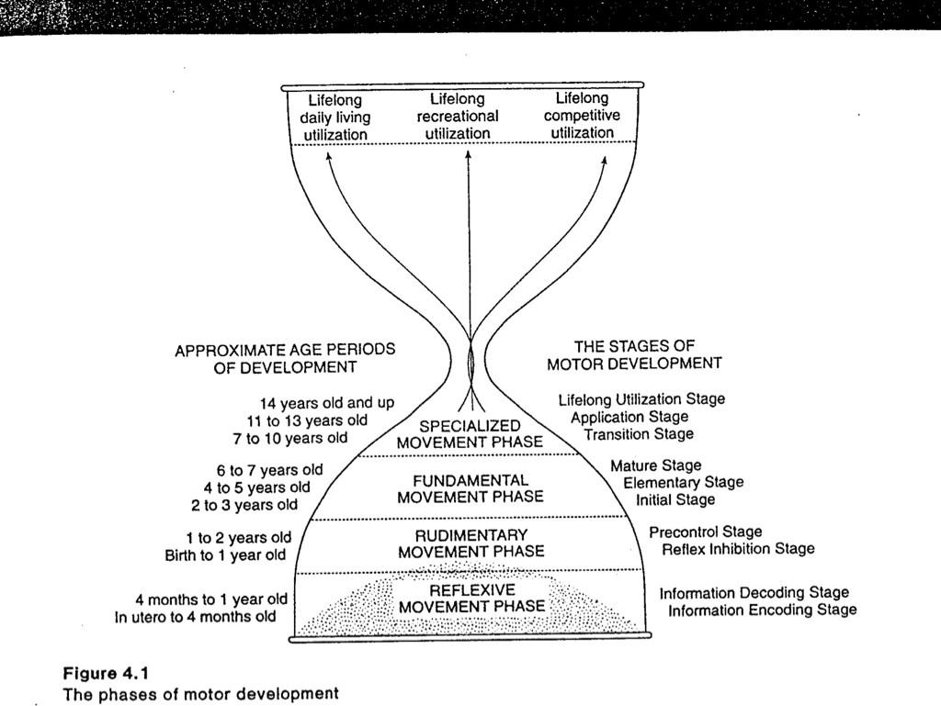
Στάδια κινητικής εξέλιξης κατά Gallahue (1998) (2 από 2)
Στάδια κινητικής εξέλιξης κατά Gallahue (1998) (2 από 2)
(Gallahue & Ozmun, 1998)

Slide 12
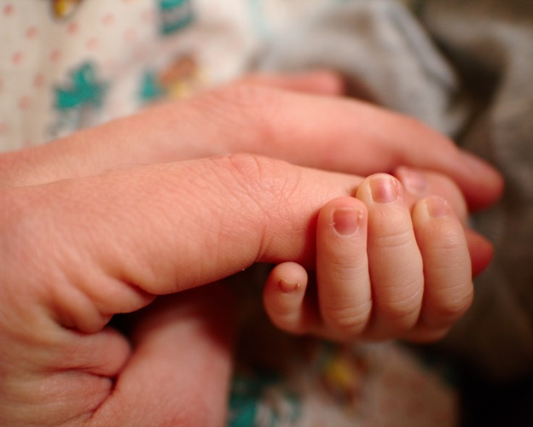
Αντανακλαστικές κινήσεις (0-1 έτος)
ελέγχονται από τα κατώτερα κέντρα του ΚΝΣ (στέλεχος, προμήκη, ΝΜ)
είναι μηχανισμοί επιβίωσης & προστασίας
είναι ακούσιες, έμφυτες και υποχωρούν στους 4-12 μήνες και αντικαθίστανται με εκούσιες κινήσεις, ελεγχόμενες
από τα κινητικά κέντρα του εγκεφαλικού φλοιού
Στάδια
α) συλλογής πληροφοριών – ερεθισμάτων
β) αποκωδικοποίηση
(Gallahue & Ozmun, 1998, Κουτσούκη, 1997)
“Newborn fingers” από Scott Sherrill-Mix available διαθέσιμο με
άδεια CC από-NC 2.0

Slide 13
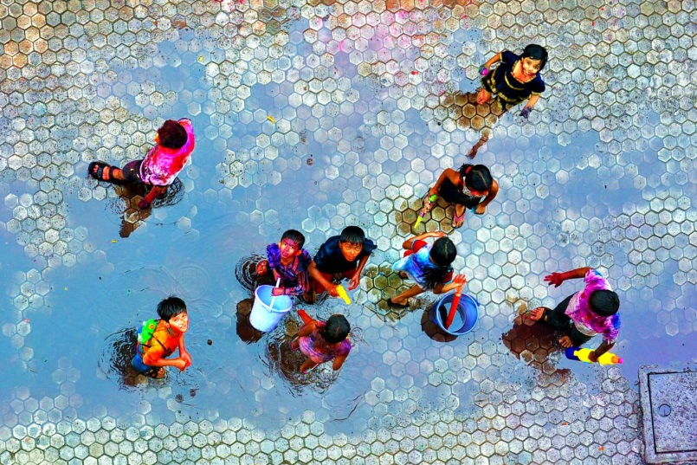
Στοιχειώδεις κινήσεις (1-2 ετών)
Η εμφάνισή τους βασίζεται στη νευρομυϊκή ωρίμανση, δηλ. έχουν προκαθορισμένη σειρά εμφάνισης
Διαφέρουν ως προς τη χρονική εμφάνιση για κάθε παιδί
Στάδια
α) αναστολής αντανακλαστικών
β) προελέγχου της κίνησης
(Gallahue & Ozmun, 1998, Κουτσούκη, 1997)
“Kids playing water guns on Holi Celebration”
από Pison Jaujip avaialble διαθέσιμο
με άδεια CC από-NC-ND 2.0

Slide 14
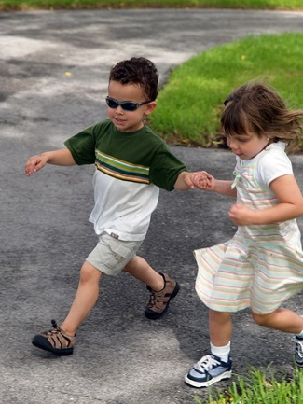
Θεμελιώδη κινητικά πρότυπα - ΘΚΠ (2-7 ετών) (1 από 2)
Βάδιση
Τρέξιμο
Σύλληψη
& ρίψη
Μπάλας
Άλματα
Επιτρέπουν στο παιδί:
- να ανακαλύπτει το περιβάλλον του σε σχέση με την κίνηση του σώματός του
- να χρησιμοποιεί την κίνηση σαν μέσο απόκτησης γνώσης και προσέγγισης νέων κινητικών εμπειριών
(Gallahue & Ozmun, 1998, Κουτσούκη, 1997)
“Kids Running” από Scott Greiff διαθέσιμο με άδεια CC από-NC-SA 2.0

Slide 15
Θεμελιώδη κινητικά πρότυπα - ΘΚΠ (2-7 ετών) (2 από 2)
Στάδια
Πρώιμο στάδιο: 2-3 ετών | Υπάρχει: κινητικός στόχος Απουσιάζει: νευρομυϊκή συναρμογή, συγχρονισμός, ρυθμός
Βασικό στάδιο: 3-4 ετών | Υπάρχει: ρυθμός και καλύτερος κινητικός έλεγχος Απουσιάζει: εξειδίκευση μυϊκών ομάδων
Ώριμο στάδιο: 5-7 ετών | Υπάρχει: νευρομυϊκή συναρμογή, κινητικός έλεγχος, ακρίβεια, σταθερότητα
(Gallahue & Ozmun, 1998, Κουτσούκη, 1997)

Slide 16
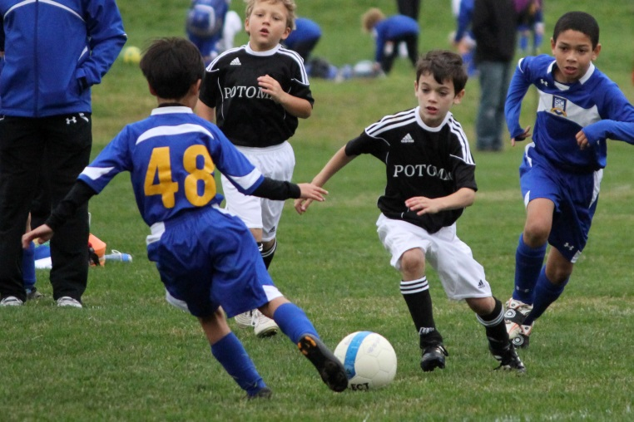
Αθλητικές κινήσεις (8 – πάνω) (1 από 2)
Έχει ολοκληρωθεί η απόκτηση των ΘΚΠ
Τα ΘΚΠ χρησιμοποιούνται σε σύνθετες δεξιότητες, αγωνιστικά παιχνίδια και στην αναψυχή
Έχει αποκτηθεί υψηλή οργάνωση, ιεράρχηση κινήσεων και σταθερή απόδοση
(Gallahue & Ozmun, 1998, Κουτσούκη, 1997)
“contested soccer ball” από woodleywonderworks διαθέσιμο με άδεια CC από 2.0

Slide 17
Αθλητικές κινήσεις (8 – πάνω) (2 από 2)
Γενικό ή μεταβατικό στάδιο (7-10 ετών) | Έλεγχος και ακρίβεια στις σύνθετες κινήσεις στο παιχνίδι και στις αθλητικές δραστηριότητες
Στάδιο ειδικών κινητικών δεξιοτήτων (11-13) | Συμμετοχή σε σπορ και προπονήσεις με προοπτική μελλοντικής απόδοσης
Στάδιο εξειδικευμένων κινητικών δεξιοτήτων (14-18) | Επιλογή αγωνίσματος μέσα από ένα άθλημα
(Gallahue & Ozmun, 1998, Κουτσούκη, 1997)

Slide 18
Κρίσιμες περίοδοι και προβλήματα κινητικής εξέλιξης (1 από 2)
Κρίσιμες περίοδοι: χρονικές περίοδοι στη διάρκεια των οποίων αναπτύσσονται συγκεκριμένα σωματικά, φυσικά και κινητικά χαρακτηριστικά
Αν τα χαρακτηριστικά αυτά δεν εμφανιστούν στις συγκεκριμένες περιόδους, τότε ενδέχεται να μην αναπτυχθούν ή να παραμείνουν σε λανθάνουσα κατάσταση για την υπόλοιπη ζωή του ατόμου
Η παρέλευση των κρίσιμων περιόδων χωρίς την αναστολή των αντανακλαστικών και την εμφάνιση των στοιχειωδών κινήσεων σημαίνει «αναπτυξιακή καθυστέρηση»
(Gallahue & Ozmun, 1998, Κουτσούκη, 1997)

Slide 19
Κρίσιμες περίοδοι και προβλήματα κινητικής εξέλιξης (2 από 2)
«Αναπτυξιακή Καθυστέρηση»
Έγκαιρη αναζήτηση των αιτίων
Οι συνέπειές της ποικίλλουν ανάλογα με το είδος και τη σοβαρότητα
Το περιβάλλον μπορεί να επηρεάσει το ρυθμό και το τελικό στάδιο ανάπτυξης των σωματικών και κινητικών χαρακτηριστικών
H εξάσκηση ορισμένων αντανακλαστικών μπορεί να επιταχύνει την εμφάνιση των θεμελιωδών κινητικών προτύπων (π.χ. βάδιση)
(Κουτσούκη, 1997, Zelazo, 1972)

Slide 20
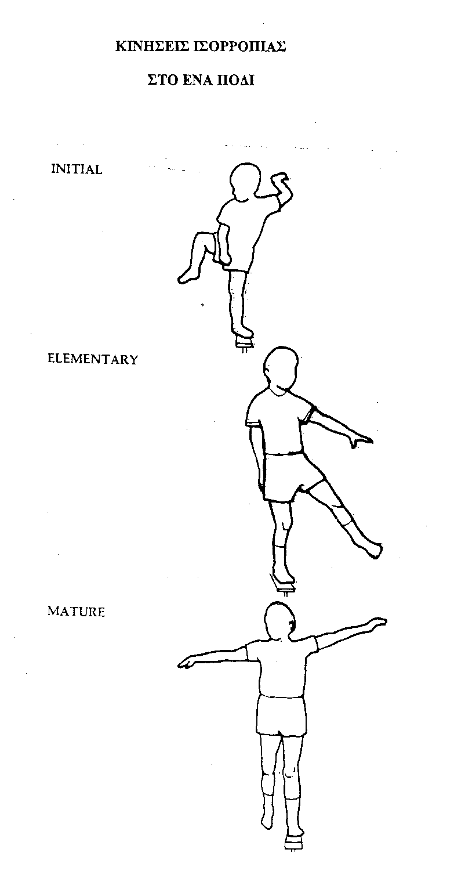
Θεμελιώδη κινητικά πρότυπα-περιγραφή (1 από 68)
Ισορροπία στο ένα πόδι (1 από 4)
(Gallahue & Ozmun, 1998)

Slide 21
Θεμελιώδη κινητικά πρότυπα-περιγραφή (2 από 68)
Ισορροπία στο ένα πόδι (2 από 4)
ΠΡΩΙΜΟ ΣΤΑΔΙΟ
Ο μηρός του σκέλους αιώρησης βρίσκεται σχεδόν παράλληλα με το έδαφος στην προσπάθεια διατήρησης της ισορροπίας
Η ισορροπία είναι εφικτή μόνο με παροχή εξωτερικής βοήθειας, ενώ τα μάτια κοιτάζουν κάτω
Μπορεί να χρησιμοποιηθεί το προτιμητέο η το μη προτιμητέο ως σκέλος στήριξης
(Gallahue & Ozmun, 1998)

Slide 22
Θεμελιώδη κινητικά πρότυπα-περιγραφή (3 από 68)
Ισορροπία στο ένα πόδι (3 από 4)
ΒΑΣΙΚΟ ΣΤΑΔΙΟ
Η ισορροπία είναι αδύνατη με τα μάτια κλειστά ενώ τα χέρια συμβάλλουν στην διατήρηση της
Η ισορροπία είναι καλύτερη με στήριξη στο κυρίαρχο σκέλος
(Gallahue & Ozmun, 1998)

Slide 23
Θεμελιώδη κινητικά πρότυπα-περιγραφή (4 από 68)
Ισορροπία στο ένα πόδι (4 από 4)
ΩΡΙΜΟ ΣΤΑΔΙΟ
Τα χέρια και ο κορμός χρησιμοποιούνται αποτελεσματικά για την διατήρηση της ισορροπίας
Εστίαση σε εξωτερικό σημείο με δυνατότητα εναλλαγής σκέλους στήριξης ή κλείσιμο ματιών χωρίς απώλεια ισορροπίας
(Gallahue & Ozmun, 1998)

Slide 24
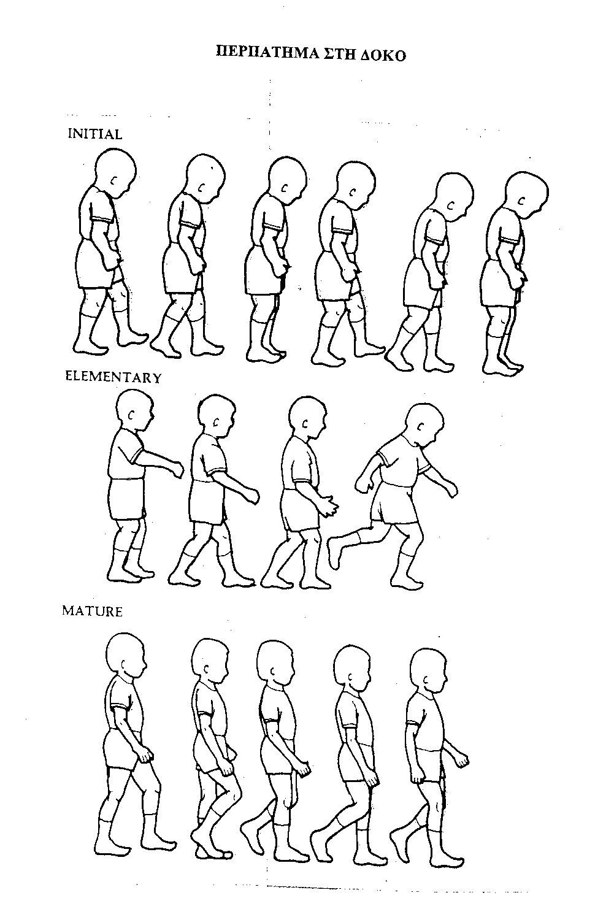
Θεμελιώδη κινητικά πρότυπα-περιγραφή (5 από 68)
Περπάτημα στη δοκό (1 από 4)
(Gallahue & Ozmun, 1998)

Slide 25
Θεμελιώδη κινητικά πρότυπα-περιγραφή (6 από 68)
Περπάτημα στη δοκό (2 από 4)
ΠΡΩΙΜΟ ΣΤΑΔΙΟ
Ισορροπία με υποστήριξη χωρίς αντισταθμιστικές κινήσεις
Το κυρίαρχο πόδι βρίσκεται συνέχεια εμπρός κατά την διάρκεια του βηματισμού
Ο κορμός είναι άκαμπτος με πιθανή απώλεια ισορροπίας εάν τα μάτια κοιτάξουν εμπρός, πέρα από την επιφάνεια στήριξης
(Gallahue & Ozmun, 1998)

Slide 26
Θεμελιώδη κινητικά πρότυπα-περιγραφή (7 από 68)
Περπάτημα στη δοκό (3 από 4)
ΒΑΣΙΚΟ ΣΤΑΔΙΟ
Βάδιση σε δοκό πλάτους 5 εκατοστών με τα μάτια προσηλωμένα στα πόδια
Ασταθής ισορροπία με ελάχιστες αντισταθμιστικές κινήσεις
Δυνατότητα μετακίνησης εμπρός, πίσω και πλάγια αλλά με αρκετή προσπάθεια
(Gallahue & Ozmun, 1998)

Slide 27
Θεμελιώδη κινητικά πρότυπα-περιγραφή (8 από 68)
Περπάτημα στη δοκό (4 από 4)
ΩΡΙΜΟ ΣΤΑΔΙΟ
Βάδιση με εναλλαγή σκελών σε δοκό πλάτους πλάτους 2.5 εκατοστών
Η κίνηση είναι ελεγχόμενη ενώ τα μάτια κοιτάζουν πέρα από την δοκό
Τα άνω άκρα χρησιμοποιούνται για διατήρηση της ισορροπίας
(Gallahue & Ozmun, 1998)

Slide 28
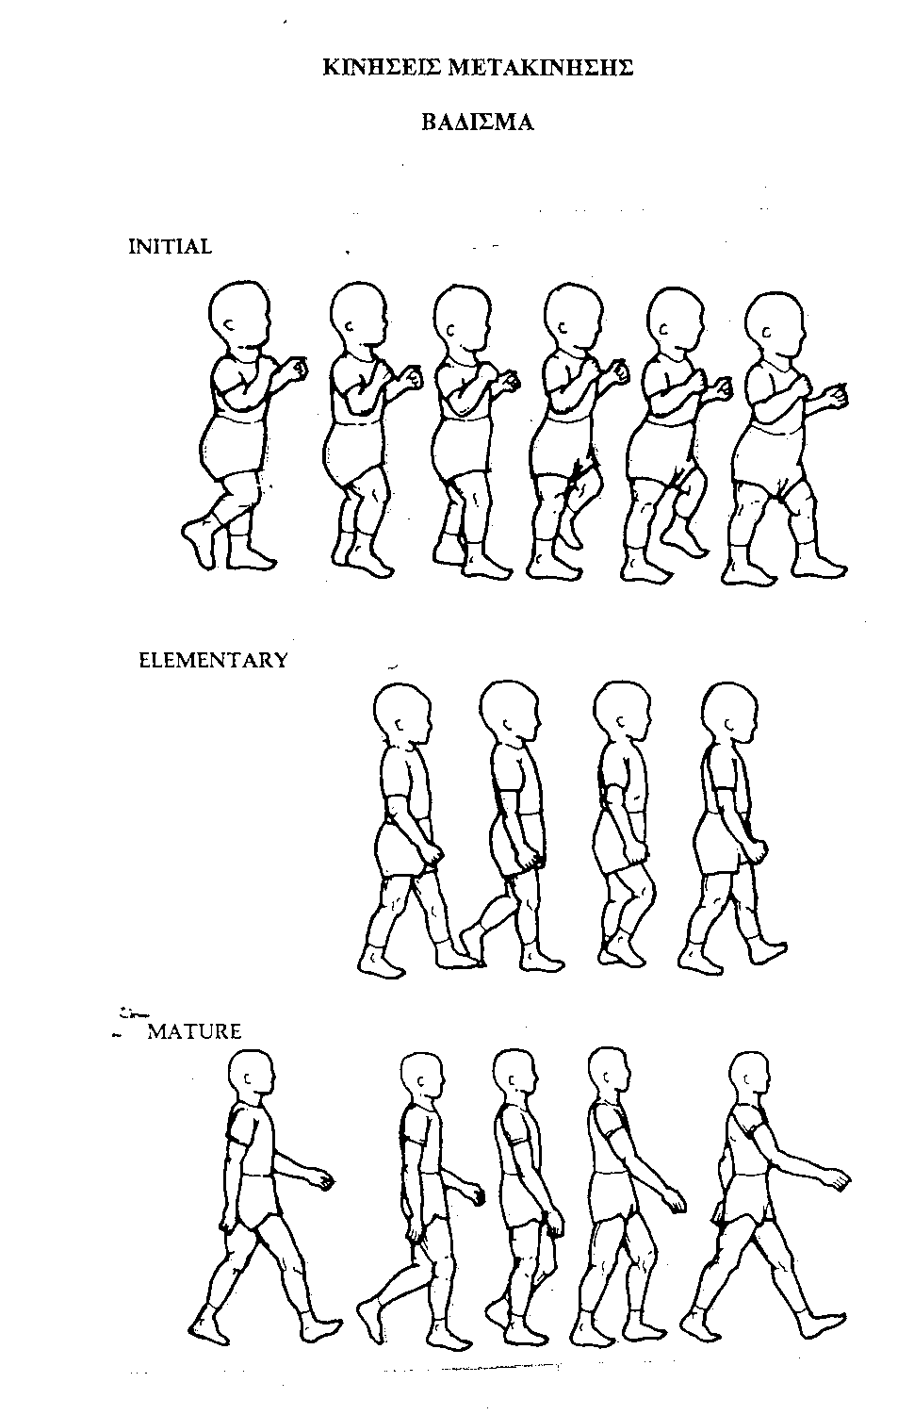
Θεμελιώδη κινητικά πρότυπα-περιγραφή (9 από 68)
Βάδιση (1 από 4)
(Gallahue & Ozmun, 1998)

Slide 29
Θεμελιώδη κινητικά πρότυπα-περιγραφή (10 από 68)
Βάδιση (2 από 4)
ΠΡΩΙΜΟ ΣΤΑΔΙΟ
Βαδίζει με με μικρά βήματα και μεγάλη βάση στήριξης
Τα γόνατα είναι λυγισμένα στην αρχή και τεντώνουν με την επαφή στο έδαφος
Χάνει εύκολα την ισορροπία ενώ το πέλμα να έρχεται όλο σε επαφή με το έδαφος
Έξω στροφή ισχίων
(Gallahue & Ozmun, 1998)

Slide 30
Θεμελιώδη κινητικά πρότυπα-περιγραφή (11 από 68)
Βάδιση (3 από 4)
ΒΑΣΙΚΟ ΣΤΑΔΙΟ
Βαδίζει με μεγαλύτερο διασκελισμό
Πρώτα έρχεται σε επαφή με το έδαφος η πτέρνα και μετά τα δάκτυλα
Διατηρεί τα άνω άκρα σχεδόν άκαμπτα κοντά στο σώμα
Το σώμα ανυψώνεται κάθετα στο βηματισμό
(Gallahue & Ozmun, 1998)

Slide 31
Θεμελιώδη κινητικά πρότυπα-περιγραφή (12 από 68)
Βάδιση (4 από 4)
ΩΡΙΜΟ ΣΤΑΔΙΟ
Εναλλάσσει τα άνω και κάτω άκρα με μικρότερη βάση στήριξης
Βαδίζει με μεγαλύτερο διασκελισμό και μικρή κάθετη ανύψωση του σώματος
Πρώτα έρχεται σε επαφή με το έδαφος η πτέρνα και μετά τα δάκτυλα
(Gallahue & Ozmun, 1998)

Slide 32
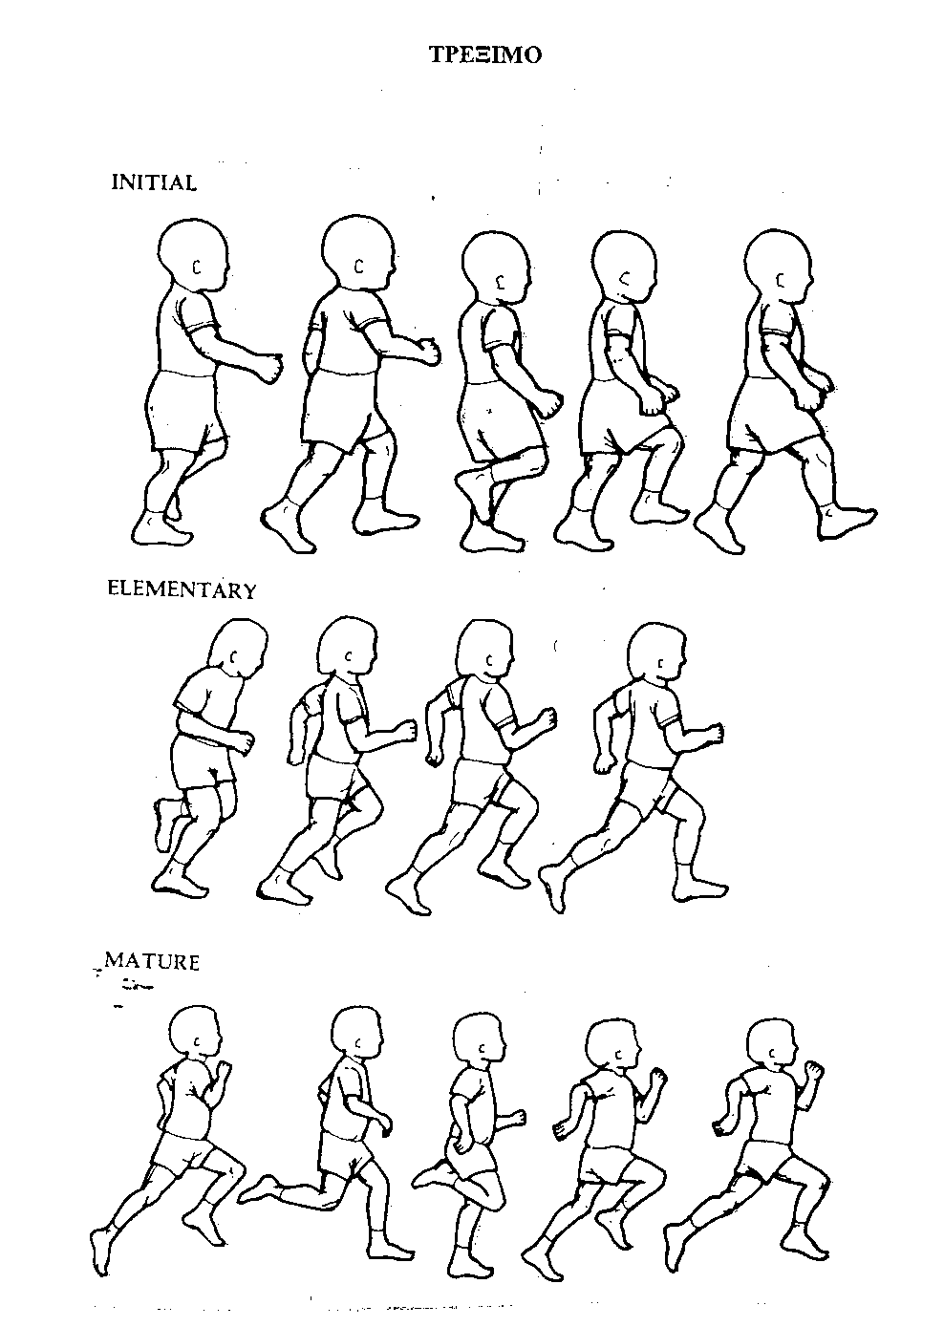
Θεμελιώδη κινητικά πρότυπα-περιγραφή (13 από 68)
Τρέξιμο (1 από 4)
(Gallahue & Ozmun, 1998)

Slide 33
Θεμελιώδη κινητικά πρότυπα-περιγραφή (14 από 68)
Τρέξιμο (2 από 4)
ΠΡΩΙΜΟ ΣΤΑΔΙΟ
Κατά την διάρκεια της κίνησης το ένα από τα δύο σκέλη βρίσκεται σε επαφή με το έδαφος
Η αιώρηση των κάτω άκρων είναι περιορισμένη
Διατηρεί το σκέλος στήριξης σε μερική κάμψη στην φάση στήριξης και κινεί τα άνω άκρα μακριά από το σώμα
Κινεί τα κάτω άκρα διαγώνια προς τα έξω για διατήρηση της ισορροπίας
(Gallahue & Ozmun, 1998)

Slide 34
Θεμελιώδη κινητικά πρότυπα-περιγραφή (15 από 68)
Τρέξιμο (3 από 4)
ΒΑΣΙΚΟ ΣΤΑΔΙΟ
Τα άνω άκρα κινούνται περισσότερο με μικρότερη οριζόντια κίνηση
Το σκέλος αιώρησης κινείται κοντά στη μέση γραμμή σώματος και η μετακίνηση γίνεται με μεγαλύτερη ταχύτητα
Το σκέλος στήριξης εκτείνεται περισσότερο δημιουργώντας συνθήκες εναέριας φάσης
(Gallahue & Ozmun, 1998)

Slide 35
Θεμελιώδη κινητικά πρότυπα-περιγραφή (16 από 68)
Τρέξιμο (4 από 4)
ΩΡΙΜΟ ΣΤΑΔΙΟ
Τρέξιμο με μεγαλύτερο διασκελισμό και ταχύτητα
Φάση αιώρησης με κάμψη ισχίου 90°
Το σκέλος στήριξης εκτείνεται πλήρως
Εναλλασσόμενη κίνηση άνω και κάτω άκρων
(Gallahue & Ozmun, 1998)

Slide 36
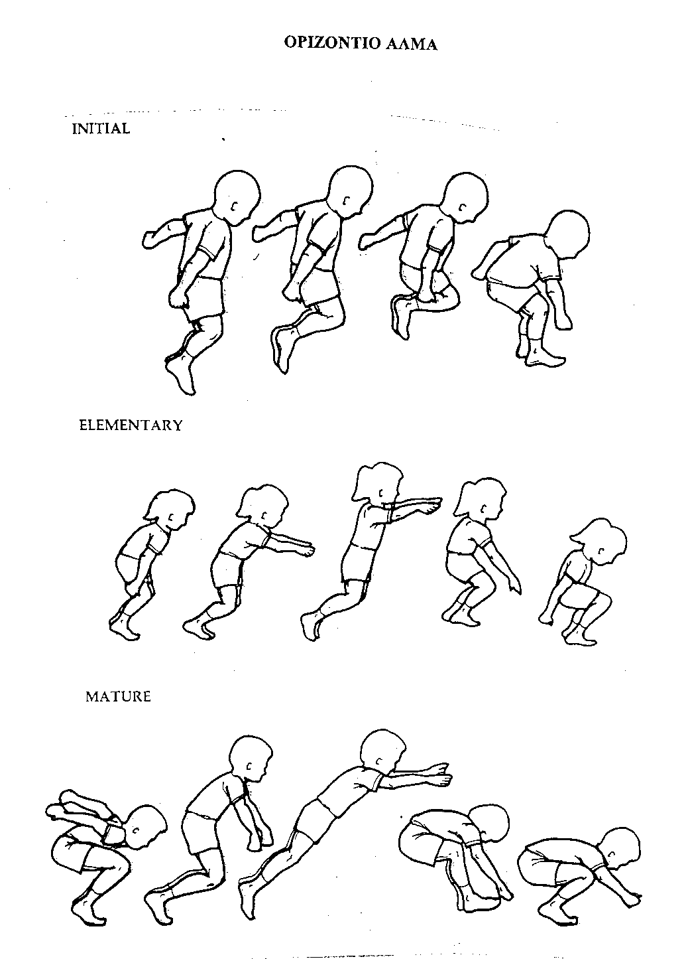
Θεμελιώδη κινητικά πρότυπα-περιγραφή (17 από 68)
Οριζόντιο άλμα (1 από 4)
(Gallahue & Ozmun, 1998

Slide 37
Θεμελιώδη κινητικά πρότυπα-περιγραφή (18 από 68)
Οριζόντιο άλμα (2 από 4)
ΠΡΩΙΜΟ ΣΤΑΔΙΟ
Κατά την διάρκεια του άλματος κινεί τα άνω άκρα προς κάθε κατεύθυνση
Η μετακίνηση του σώματος είναι περισσότερο κάθετη παρά οριζόντια
Δεν κάμπτει αρκετά τα γόνατα στην αρχή της κίνησης
Προσγειώνεται πρώτα στο ένα πόδι και μετά στο άλλο με βάρος του σώματος να μετακινείται προς τα πίσω
(Gallahue & Ozmun, 1998)

Slide 38
Θεμελιώδη κινητικά πρότυπα-περιγραφή (19 από 68)
Οριζόντιο άλμα (3 από 4)
ΒΑΣΙΚΟ ΣΤΑΔΙΟ
Κάμπτει περισσότερο τα γόνατα στην αρχή της κίνησης διατηρώντας τα άνω άκρα εμπρός
Στην διάρκεια του άλματος κινεί τα άνω άκρα προς τα πλάγια ενώ τα ισχία βρίσκονται σε κάμψη
(Gallahue & Ozmun, 1998)

Slide 39
Θεμελιώδη κινητικά πρότυπα-περιγραφή (20 από 68)
Οριζόντιο άλμα (4 από 4)
ΩΡΙΜΟ ΣΤΑΔΙΟ
Κάμπτει περισσότερο τα γόνατα στην αρχή της κίνησης φέρνοντας τα άνω άκρων προς τα πίσω και πάνω
Στην διάρκεια του άλματος κινεί τα άνω άκρα προς τα πάνω
Η μετακίνηση του σώματος είναι περισσότερο οριζόντια παρά κάθετη οδηγώντας το βάρος σώματος κατά την προσγείωση προς τα εμπρός
(Gallahue & Ozmun, 1998)

Slide 40
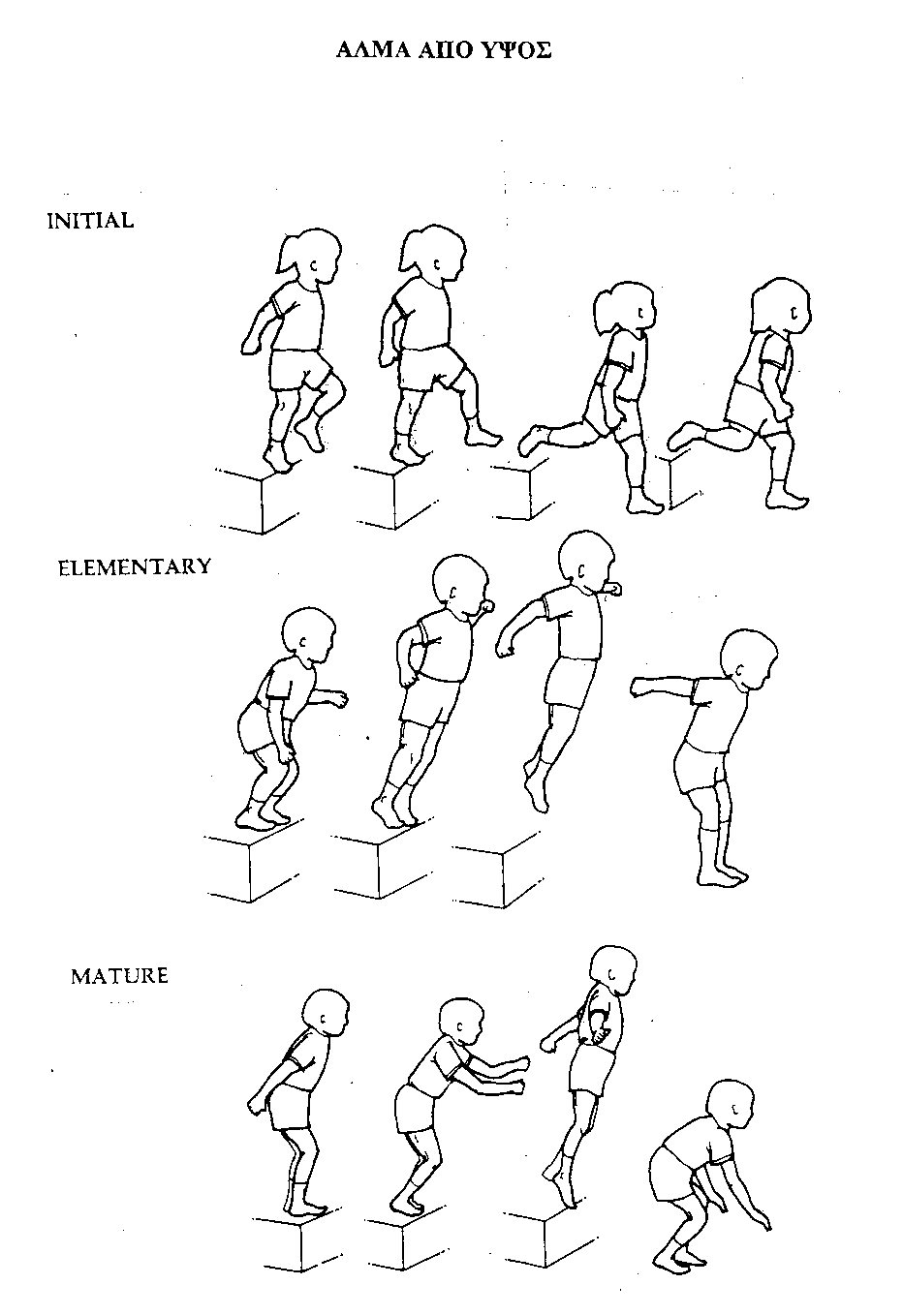
Θεμελιώδη κινητικά πρότυπα-περιγραφή (21 από 68)
Άλμα από ύψος (1 από 4)
(Gallahue & Ozmun, 1998)

Slide 41
Θεμελιώδη κινητικά πρότυπα-περιγραφή (22 από 68)
Άλμα από ύψος (2 από 4)
ΠΡΩΙΜΟ ΣΤΑΔΙΟ
Κατεβάζει πρώτα το ένα πόδι και μετά το άλλο κάνοντας βήμα παρά άλμα
Χρησιμοποιεί τα χέρια για ισορροπία
(Gallahue & Ozmun, 1998)

Slide 42
Θεμελιώδη κινητικά πρότυπα-περιγραφή (23 από 68)
Άλμα από ύψος (3 από 4)
ΒΑΣΙΚΟ ΣΤΑΔΙΟ
Κάνει άλμα αλλά δεν ελέγχει ικανοποιητικά την κίνηση
Προσγειώνεται πρώτα με το ένα πόδι και μετά με το άλλο με κάμψη ή έκταση γονάτων
(Gallahue & Ozmun, 1998)

Slide 43
Θεμελιώδη κινητικά πρότυπα-περιγραφή (24 από 68)
Άλμα από ύψος (4 από 4)
ΩΡΙΜΟ ΣΤΑΔΙΟ
Κάνει άλμα και ελέγχει ικανοποιητικά την κίνηση
Προσγειώνεται ταυτόχρονα με τα δύο πόδια με κάμψη γονάτων και ισχίων
Χρησιμοποιεί τα χέρια για ισορροπία
(Gallahue & Ozmun, 1998)

Slide 44
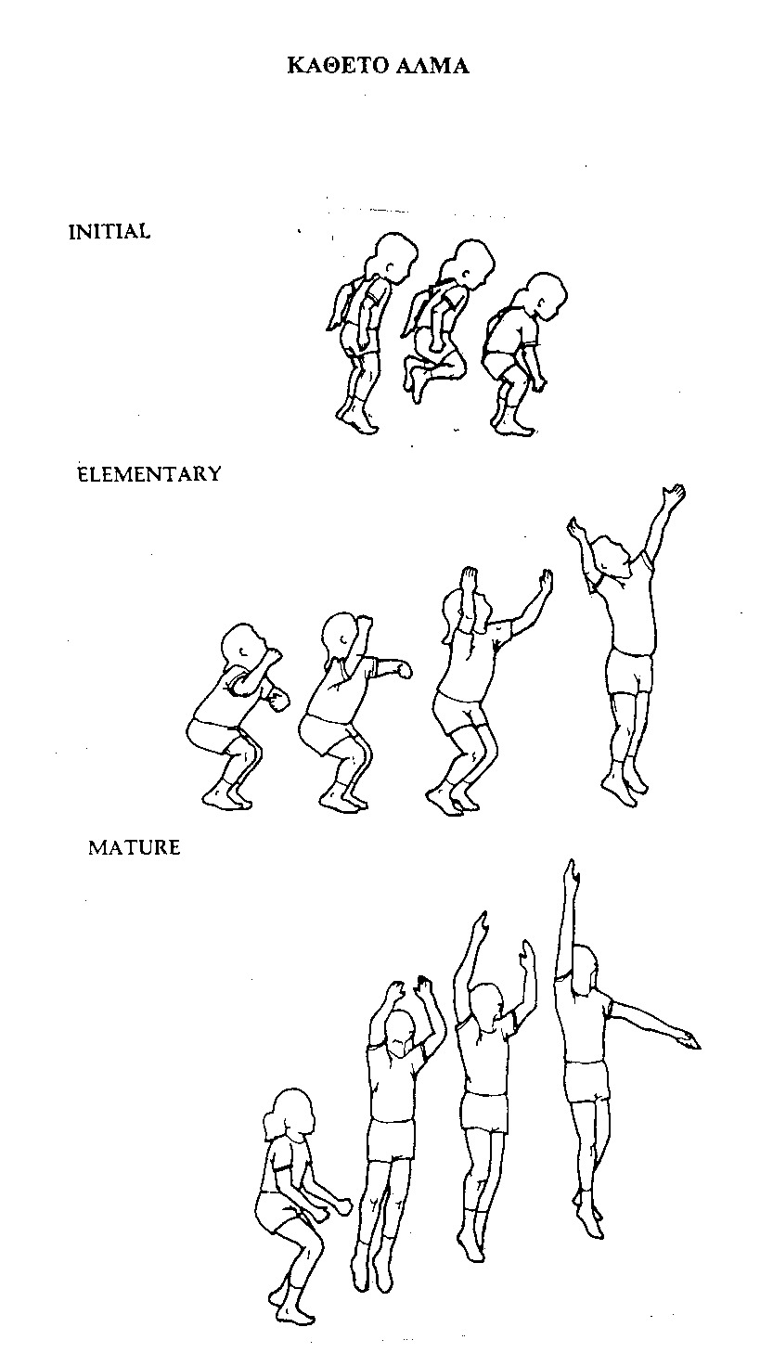
Θεμελιώδη κινητικά πρότυπα-περιγραφή (25 από 68)
Κάθετο άλμα (1 από 4)
(Gallahue & Ozmun, 1998)

Slide 45
Θεμελιώδη κινητικά πρότυπα-περιγραφή (26 από 68)
Κάθετο άλμα (2 από 4)
ΠΡΩΙΜΟ ΣΤΑΔΙΟ
Στην αρχή της κίνησης δεν κάμπτει τα γόνατα και σηκώνει πρώτα το ένα πόδι και μετά το άλλο
Κατά την διάρκεια της κίνησης εκτείνει ελάχιστα το κεφάλι και τον κορμό
Κάνει μικρό άλμα
(Gallahue & Ozmun, 1998)

Slide 46
Θεμελιώδη κινητικά πρότυπα-περιγραφή (27 από 68)
Κάθετο άλμα (3 από 4)
ΒΑΣΙΚΟ ΣΤΑΔΙΟ
Στην αρχή της κίνησης κάμπτει τα γόνατα περίπου 90 ° και σηκώνει ταυτόχρονα και τα δύο πόδια
Κατά την διάρκεια της κίνησης εκτείνει περισσότερο τον κορμό
Τα χέρια συμβάλλουν μερικές φορές στην διατήρηση της ισορροπίας και στο άλμα
(Gallahue & Ozmun, 1998)

Slide 47
Θεμελιώδη κινητικά πρότυπα-περιγραφή (28 από 68)
Κάθετο άλμα (4 από 4)
ΩΡΙΜΟ ΣΤΑΔΙΟ
Στην αρχή της κίνησης κάμπτει τα γόνατα περισσότερο από 90 °
Εκτείνει πλήρως τον κορμό με ταυτόχρονη έκταση των άνω άκρων και προσγειώνεται κοντά στο σημείο απογείωσης
(Gallahue & Ozmun, 1998)

Slide 48
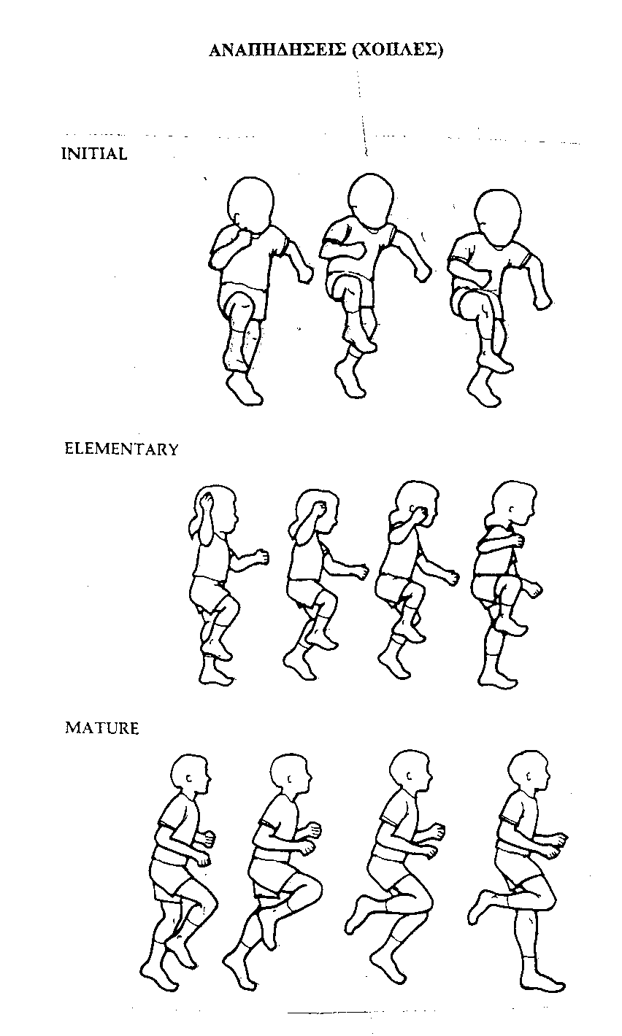
Θεμελιώδη κινητικά πρότυπα-περιγραφή (29 από 68)
Κουτσό (1 από 4)
(Gallahue & Ozmun, 1998)

Slide 49
Θεμελιώδη κινητικά πρότυπα-περιγραφή (30 από 68)
Κουτσό (2 από 4)
ΠΡΩΙΜΟ ΣΤΑΔΙΟ
Κάμπτει το σκέλος αιώρησης διατηρώντας τα άνω άκρα λυγισμένα στο πλάι
Πραγματοποιεί ένα η δύο μικρά άλματα με ελλιπή ισορροπία
(Gallahue & Ozmun, 1998)

Slide 50
Θεμελιώδη κινητικά πρότυπα-περιγραφή (31 από 68)
Κουτσό (3 από 4)
ΒΑΣΙΚΟ ΣΤΑΔΙΟ
Κάμπτει το σκέλος αιώρησης κινώντας τα άνω άκρα πάνω κάτω
Κλίνει τον κορμό προς τα εμπρός με κάμψη – έκταση ισχίου του σκέλους αιώρησης
Πραγματοποιεί λίγα άλματα με ελλιπή ισορροπία
(Gallahue & Ozmun, 1998)

Slide 51
Θεμελιώδη κινητικά πρότυπα-περιγραφή (32 από 68)
Κουτσό (4 από 4)
ΩΡΙΜΟ ΣΤΑΔΙΟ
Κάμπτει το σκέλος αιώρησης με μεγαλύτερη κλίση του κορμού εμπρός
Παρατηρείται ρυθμική κίνηση του σκέλους αιώρησης για καλύτερη προώθηση
Συγχρονισμένη κίνηση των χεριών για περισσότερο αποτελεσματική προώθηση
(Gallahue & Ozmun, 1998)

Slide 52
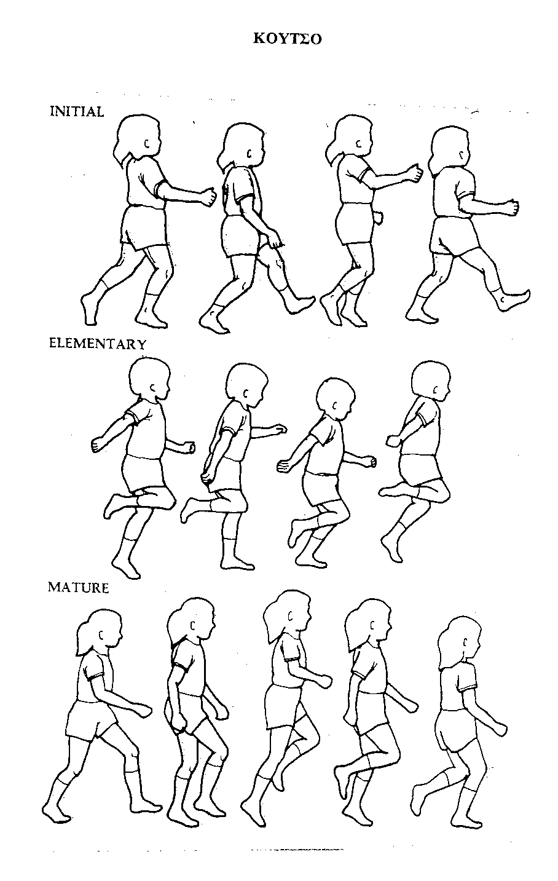
Θεμελιώδη κινητικά πρότυπα-περιγραφή (33 από 68)
Σκίπιγκ (1 από 4)
(Gallahue & Ozmun, 1998)

Slide 53
Θεμελιώδη κινητικά πρότυπα-περιγραφή (34 από 68)
Σκίπιγκ (2 από 4)
ΠΡΩΙΜΟ ΣΤΑΔΙΟ
Μερικές φορές κάνει διπλό άλμα ή βήμα
Η κίνηση μερικές φορές μοιάζει με βηματισμό
Δεν μπορεί να χρησιμοποιήσει αποτελεσματικά τα άνω άκρα
(Gallahue & Ozmun, 1998)

Slide 54
Θεμελιώδη κινητικά πρότυπα-περιγραφή (35 από 68)
Σκίπιγκ (3 από 4)
ΒΑΣΙΚΟ ΣΤΑΔΙΟ
Το βήμα-άλμα γίνεται περισσότερο εμφανές αλλά με κάθετη ανύψωση του σώματος
Χρησιμοποιεί αποτελεσματικότερα τα χέρια
(Gallahue & Ozmun, 1998)

Slide 55
Θεμελιώδη κινητικά πρότυπα-περιγραφή (36 από 68)
Σκίπιγκ (4 από 4)
ΩΡΙΜΟ ΣΤΑΔΙΟ
Βήμα άλμα με μικρότερη κάθετη ανύψωση του σώματος
Χρησιμοποιεί τα χέρια περισσότερο αποτελεσματικά για την διατήρηση του ρυθμού
(Gallahue & Ozmun, 1998)

Slide 56
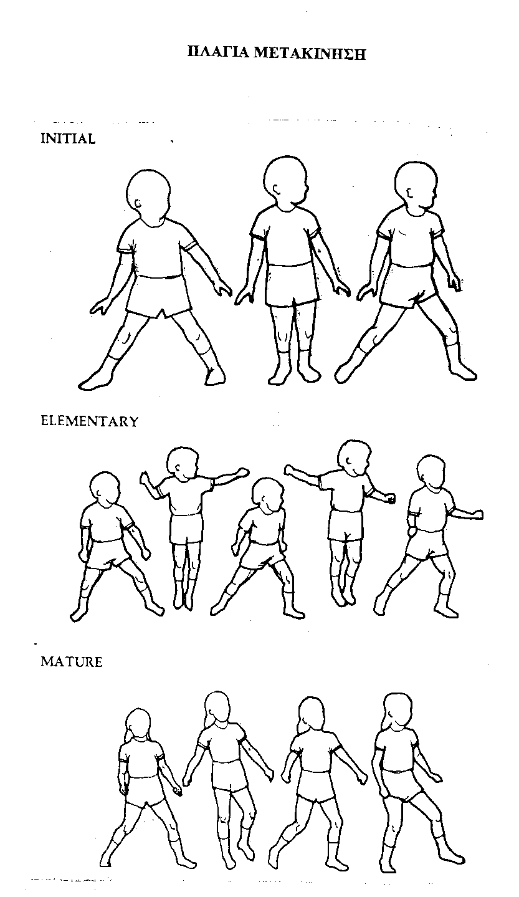
Θεμελιώδη κινητικά πρότυπα-περιγραφή (37 από 68)
Πλάγια μετακίνηση (1 από 4)
(Gallahue & Ozmun, 1998)

Slide 57
Θεμελιώδη κινητικά πρότυπα-περιγραφή (38 από 68)
Πλάγια μετακίνηση (2 από 4)
ΠΡΩΙΜΟ ΣΤΑΔΙΟ
Η κίνηση δεν μπορεί να γίνει με ταχύτητα
Μερικές φορές φέρνει το σκέλος που ακολουθεί σε επαφή με το σκέλος οδηγό
Δεν υπάρχει συγχρονισμός άνω και κάτω άκρων
(Gallahue & Ozmun, 1998)

Slide 58
Θεμελιώδη κινητικά πρότυπα-περιγραφή (39 από 68)
Πλάγια μετακίνηση (3 από 4)
ΒΑΣΙΚΟ ΣΤΑΔΙΟ
Το σκέλος που ακολουθεί τοποθετείται δίπλα η πίσω από το σκέλος οδηγό με κάθετη αναπήδηση του σώματος
Τα άνω άκρα διατηρούνται σε ελαφρά απαγωγή για διατήρηση της ισορροπίας
(Gallahue & Ozmun, 1998)

Slide 59
Θεμελιώδη κινητικά πρότυπα-περιγραφή (40 από 68)
Πλάγια μετακίνηση (4 από 4)
ΩΡΙΜΟ ΣΤΑΔΙΟ
Το σκέλος που ακολουθεί προσγειώνεται δίπλα η πίσω από το σκέλος οδηγό με μικρότερη κάθετη αναπήδηση του σώματος
Τα άνω άκρα μπορεί να συγχρονιστούν με τα κάτω
Η κίνηση είναι ρυθμική
(Gallahue & Ozmun, 1998)

Slide 60
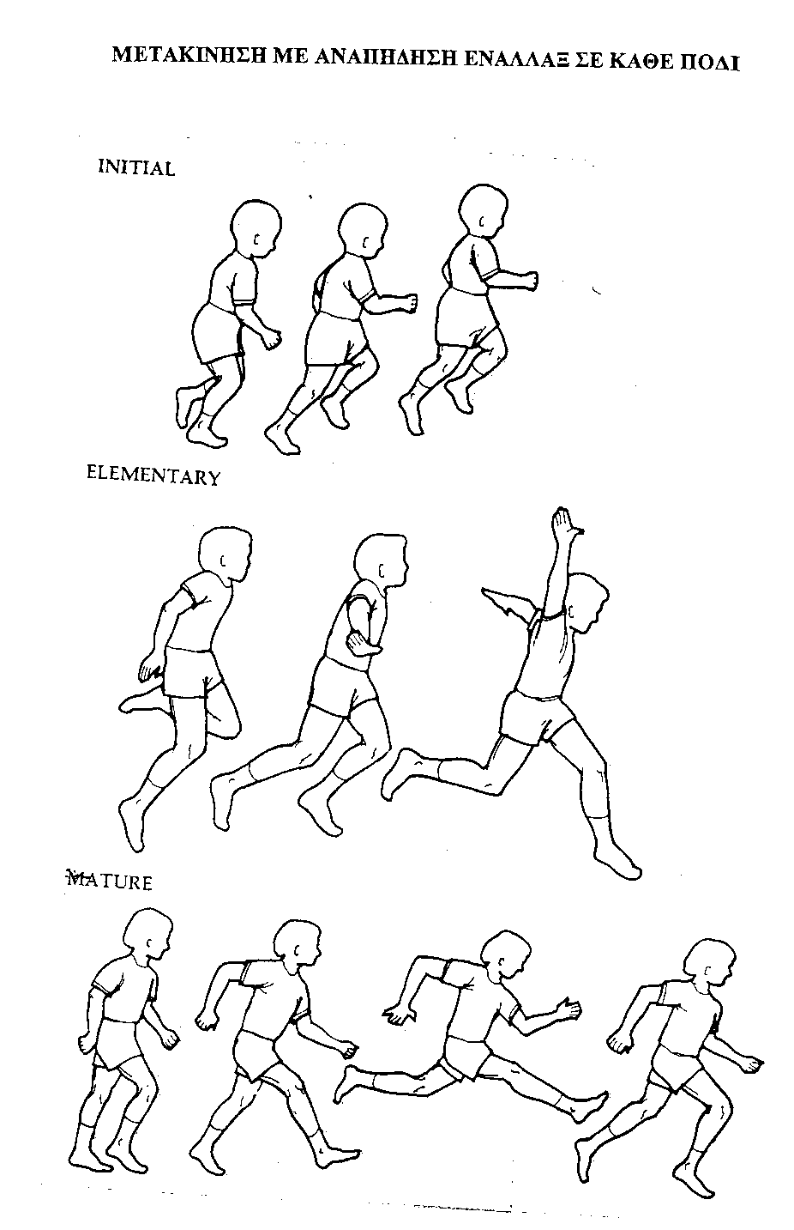
Θεμελιώδη κινητικά πρότυπα-περιγραφή (41 από 68)
Άλμα από το ένα πόδι στο άλλο (1 από 4)
(Gallahue & Ozmun, 1998)

Slide 61
Θεμελιώδη κινητικά πρότυπα-περιγραφή (42 από 68)
Άλμα από το ένα πόδι στο άλλο (2 από 4)
ΠΡΩΙΜΟ ΣΤΑΔΙΟ
Η κίνηση δεν είναι ρυθμική και μοιάζει περισσότερο με τρέξιμο παρά με άλματα
Δεν συγχρονίζει τα άνω με τα κάτω άκρα
(Gallahue & Ozmun, 1998)

Slide 62
Θεμελιώδη κινητικά πρότυπα-περιγραφή (43 από 68)
Άλμα από το ένα πόδι στο άλλο (3 από 4)
ΒΑΣΙΚΟ ΣΤΑΔΙΟ
Στην διάρκεια της κίνησης κλίνει τον κορμό προς τα εμπρός και χρησιμοποιεί τα χέρια για ισορροπία
Η προσπάθεια μοιάζει με τρέξιμο
Τα κάτω άκρα δεν εκτείνονται πλήρως και το σώμα ανυψώνεται λίγο
(Gallahue & Ozmun, 1998)

Slide 63
Θεμελιώδη κινητικά πρότυπα-περιγραφή (44 από 68)
Άλμα από το ένα πόδι στο άλλο (4 από 4)
ΩΡΙΜΟ ΣΤΑΔΙΟ
Η κίνηση έχει ρυθμό
Κλίση του κορμού εμπρός με συγχρονισμένη (αντίθετη) κίνηση άνω και κάτω άκρων
Το σώμα προωθείται προς τα πάνω και εμπρός ενώ τα κάτω άκρα εκτείνονται πλήρως
(Gallahue & Ozmun, 1998)

Slide 64
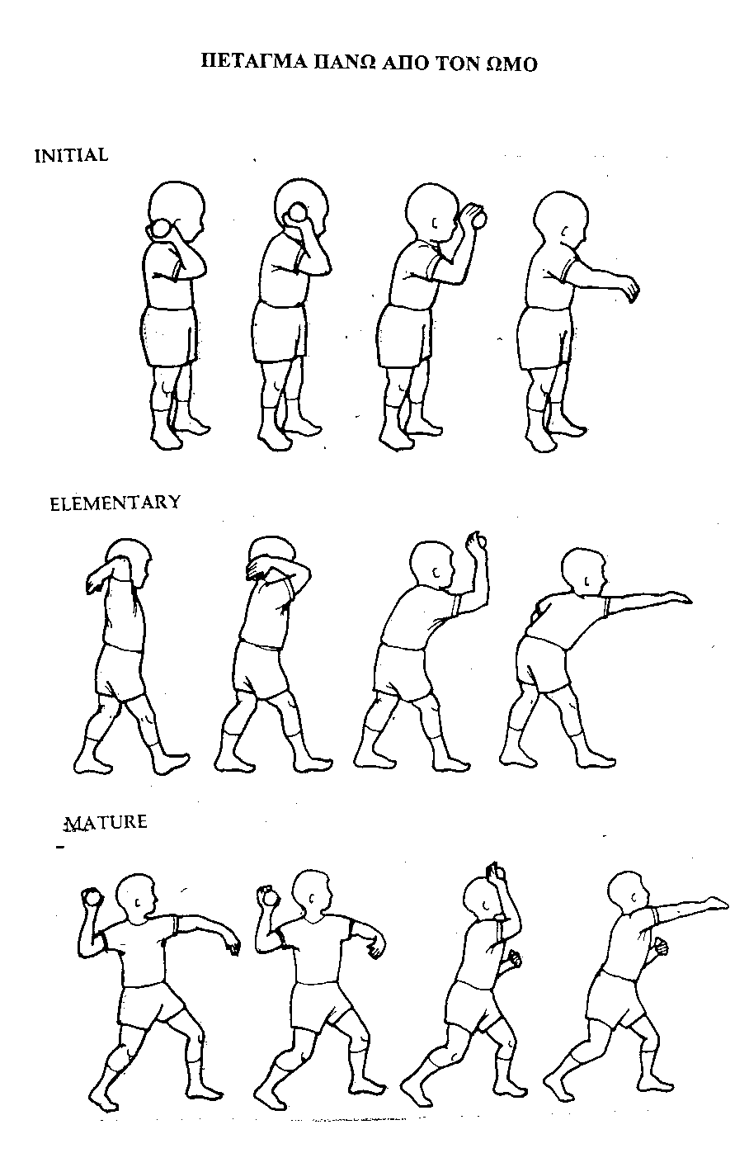
Θεμελιώδη κινητικά πρότυπα-περιγραφή (45 από 68)
Ρίψη από πάνω (1 από 4)
(Gallahue & Ozmun, 1998)

Slide 65
Θεμελιώδη κινητικά πρότυπα-περιγραφή (46 από 68)
Ρίψη από πάνω (2 από 4)
ΠΡΩΙΜΟ ΣΤΑΔΙΟ
Ο κορμός είναι σχεδόν άκαμπτος, απέναντι από τον στόχο και τα πόδια σταθερά σε διάσταση
Η ρίψη γίνεται κυρίως από τον αγκώνα με ελάχιστη συμμετοχή της ωμικής ζώνης
Τα δάκτυλα ανοίγουν κατά την απελευθέρωση και κινούνται προς τα εμπρός και κάτω
(Gallahue & Ozmun, 1998)

Slide 66
Θεμελιώδη κινητικά πρότυπα-περιγραφή (47 από 68)
Ρίψη από πάνω (3 από 4)
ΒΑΣΙΚΟ ΣΤΑΔΙΟ
Στην αρχή της κίνησης φέρνει την μπάλα πάνω και πίσω από το κεφάλι
Η ρίψη γίνεται με την συμμετοχή της ωμικής ζώνης και του κορμού
Κάνει βήμα εμπρός με το ομώνυμο κάτω άκρο του χεριού ρίψης
(Gallahue & Ozmun, 1998)

Slide 67
Θεμελιώδη κινητικά πρότυπα-περιγραφή (48 από 68)
Ρίψη από πάνω (4 από 4)
ΩΡΙΜΟ ΣΤΑΔΙΟ
Στην αρχή της κίνησης φέρνει τη μπάλα προς τα πίσω με στροφή ισχίων και ωμικής ζώνης ενώ το αντίθετο άνω άκρο σηκώνεται για την διατήρηση της ισορροπίας
Η κίνηση της ρίψης συμπεριλαμβάνει στροφή ισχίων, κορμού, ώμων και έκταση αγκώνα ενώ ο πήχης κάνει πρηνισμό και ο αντίχειρας δείχνει προς τα κάτω
Κάνει βήμα εμπρός με το αντίθετο κάτω άκρο του χεριού ρίψης
(Gallahue & Ozmun, 1998)

Slide 68
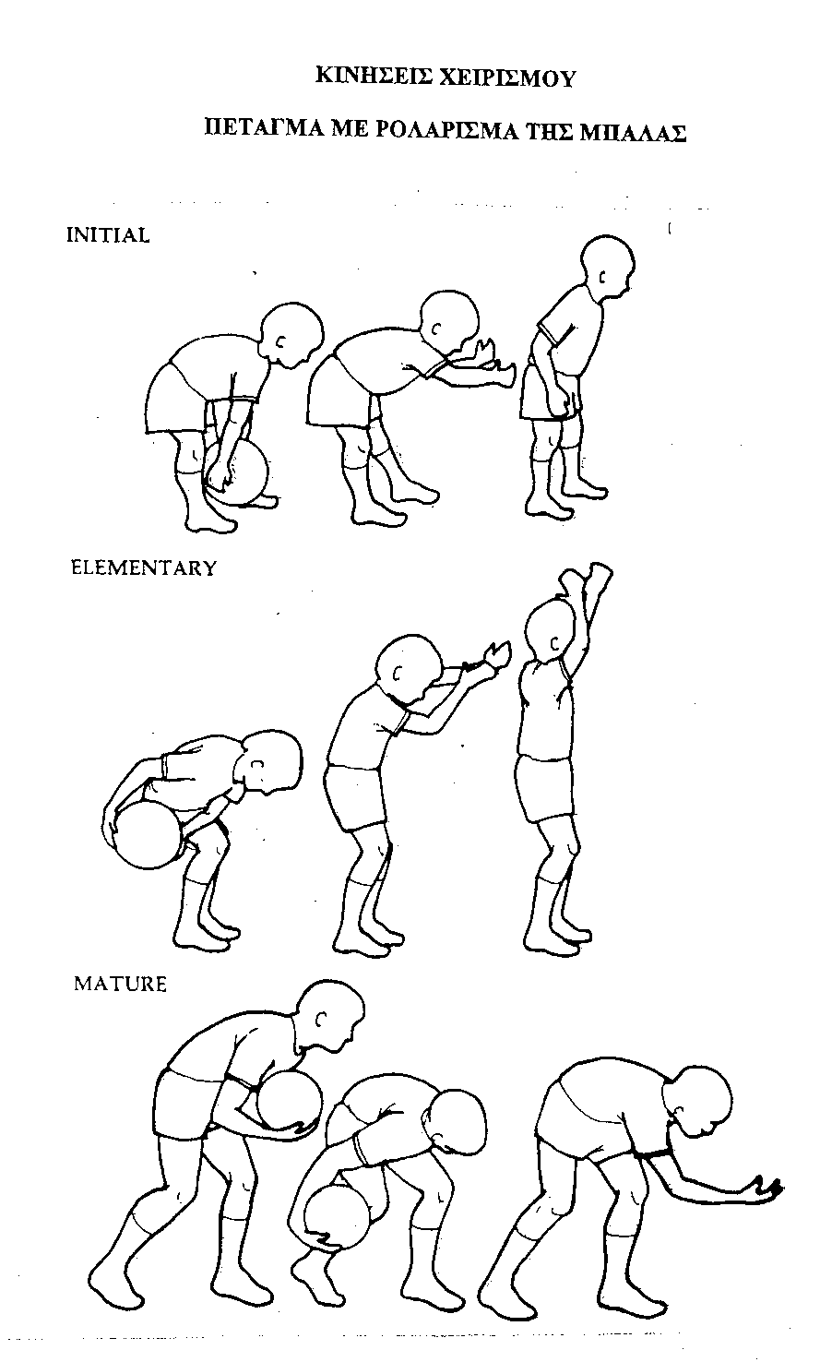
Θεμελιώδη κινητικά πρότυπα-περιγραφή (49 από 68)
Κύλισμα μπάλας (1 από 4)
(Gallahue & Ozmun, 1998)

Slide 69
Θεμελιώδη κινητικά πρότυπα-περιγραφή (50 από 68)
Κύλισμα μπάλας (2 από 4)
ΠΡΩΙΜΟ ΣΤΑΔΙΟ
Κρατά την μπάλα με τα δύο χέρια ενώ τα κάτω άκρα είναι σε ευρεία βάση στήριξης
Κάμψη κορμού, τοποθέτηση της μπάλας ανάμεσα στα πόδια και αιώρηση χεριών εμπρός- πίσω
Έκταση κορμού και απελευθέρωση της μπάλας
(Gallahue & Ozmun, 1998)

Slide 70
Θεμελιώδη κινητικά πρότυπα-περιγραφή (51 από 68)
Κύλισμα μπάλας (3 από 4)
ΒΑΣΙΚΟ ΣΤΑΔΙΟ
Κρατά την μπάλα με τα δυο χέρια, το ένα στην κορυφή και το άλλο στην βάση
Τα κάτω άκρα είναι σε στενότερη βάση στήριξης (στάση βήματος) και μικρή κάμψη γονάτων
Αφήνει την μπάλα στο επίπεδο μεταξύ γόνατος και μέσης
(Gallahue & Ozmun, 1998)

Slide 71
Θεμελιώδη κινητικά πρότυπα-περιγραφή (52 από 68)
Κύλισμα μπάλας (4 από 4)
ΩΡΙΜΟ ΣΤΑΔΙΟ
Κρατά την μπάλα με το ένα χέρι, ο κορμός κλίνει εμπρός και τα κάτω άκρα είναι σε στενότερη βάση στήριξης (στάση βήματος)
Στην διάρκεια της κίνησης αφήνει την μπάλα στο επίπεδο του γόνατος ενώ τα μάτια παρακολουθούν τον στόχο
(Gallahue & Ozmun, 1998)

Slide 72
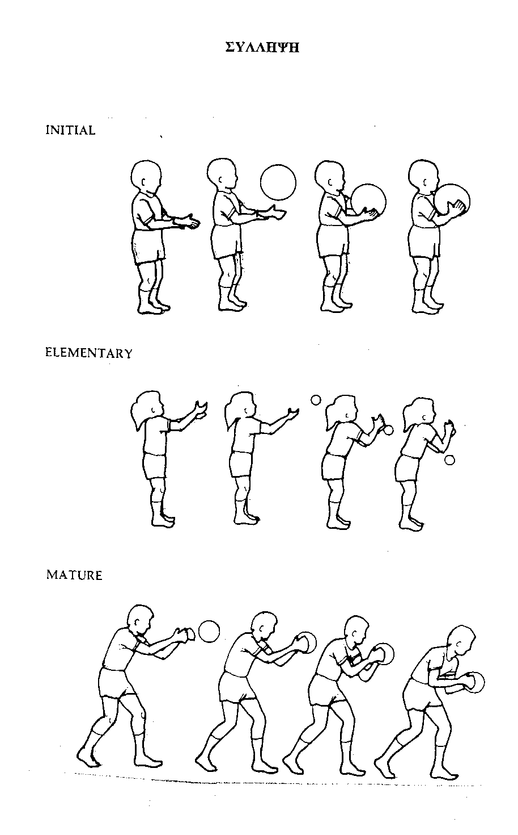
Θεμελιώδη κινητικά πρότυπα-περιγραφή (53 από 68)
Σύλληψη μπάλας (1 από 4)
(Gallahue & Ozmun, 1998)

Slide 73
Θεμελιώδη κινητικά πρότυπα-περιγραφή (54 από 68)
Σύλληψη μπάλας (2 από 4)
ΠΡΩΙΜΟ ΣΤΑΔΙΟ
Τα πόδια είναι σε μικρή διάσταση ενώ τα άνω άκρα εκτείνονται μπροστά με τις παλάμες στραμμένες προς τα πάνω
Συχνά εκδηλώνει αντίδραση αποφυγής με στροφή κεφαλιού ή κίνηση χεριών
Πιάνει την μπάλα με τους βραχίονες και το σώμα ενώ το σώμα παραμένει σχεδόν ακίνητο
(Gallahue & Ozmun, 1998)

Slide 74
Θεμελιώδη κινητικά πρότυπα-περιγραφή (55 από 68)
Σύλληψη μπάλας (3 από 4)
ΒΑΣΙΚΟ ΣΤΑΔΙΟ
Οι αγκώνες είναι σε κάμψη και οι παλάμες αντιμέτωπες
Πιάνει την μπάλα με τους βραχίονες και τις παλάμες
Μερικές φορές κατά την διάρκεια της κίνησης κλείνει τα μάτια
(Gallahue & Ozmun, 1998)

Slide 75
Θεμελιώδη κινητικά πρότυπα-περιγραφή (56 από 68)
Σύλληψη μπάλας (4 από 4)
ΩΡΙΜΟ ΣΤΑΔΙΟ
Κατά την σύλληψη δεν κλείνει τα μάτια αλλά παρακολουθεί τη μπάλα καθώς κινείται
Το σώμα και άνω άκρα είναι σε ετοιμότητα με το ένα πόδι εμπρός από το άλλο
Μπορεί και υπολογίζει το μέγεθος της μπάλας την οποία πιάνει με τις παλάμες και τα δάκτυλα
(Gallahue & Ozmun, 1998)

Slide 76
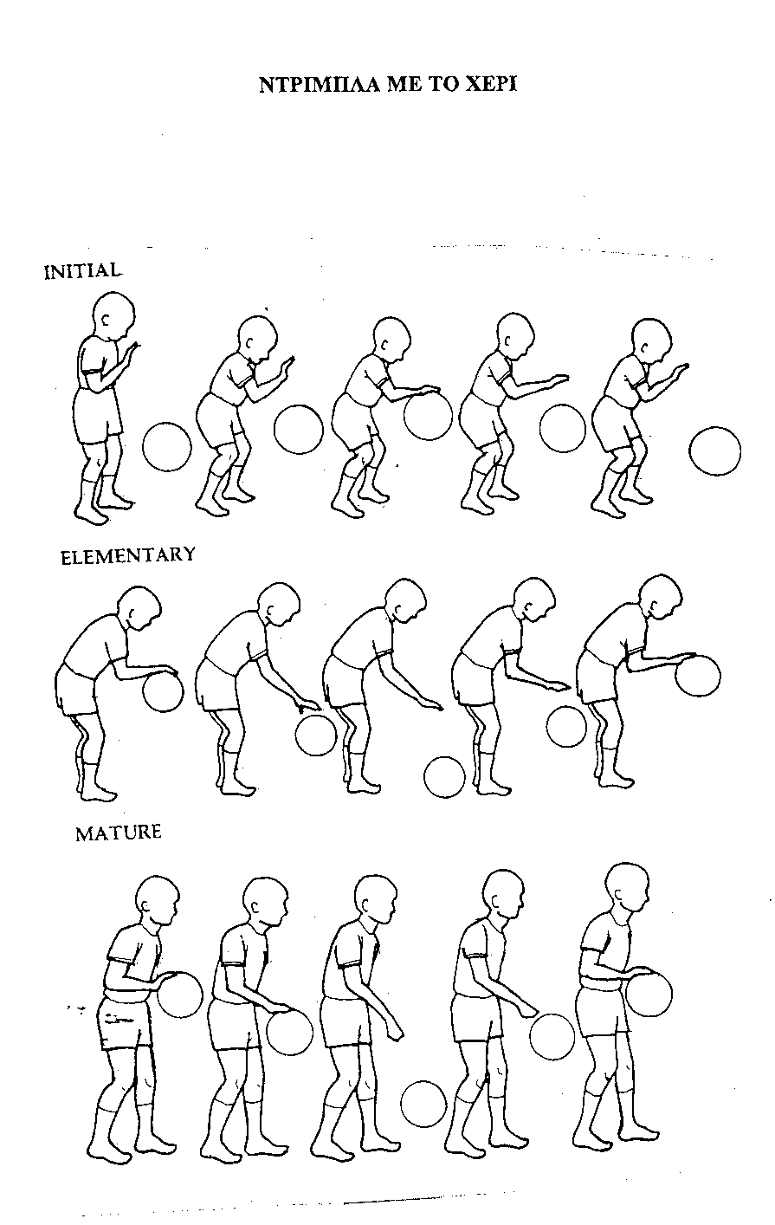
Θεμελιώδη κινητικά πρότυπα-περιγραφή (57 από 68)
Ντρίπλα (1 από 4)
(Gallahue & Ozmun, 1998)

Slide 77
Θεμελιώδη κινητικά πρότυπα-περιγραφή (58 από 68)
Ντρίπλα (2 από 4)
ΠΡΩΙΜΟ ΣΤΑΔΙΟ
Κρατά και προωθεί την μπάλα με τα δύο χέρια
Το ύψος αναπήδησης δεν είναι σταθερό και μερικές φορές η μπάλα έρχεται σε επαφή με τα πόδια
(Gallahue & Ozmun, 1998)

Slide 78
Θεμελιώδη κινητικά πρότυπα-περιγραφή (59 από 68)
Ντρίπλα (3 από 4)
ΒΑΣΙΚΟ ΣΤΑΔΙΟ
Κρατά την μπάλα με τα δύο χέρια, το ένα από πάνω και το άλλο από κάτω
Κλίνει τον κορμό εμπρός και σπρώχνει την μπάλα προς τα κάτω με τον καρπό και τον πήχη
Τα μάτια παρακολουθούν την μπάλα
(Gallahue & Ozmun, 1998)

Slide 79
Θεμελιώδη κινητικά πρότυπα-περιγραφή (60 από 68)
Ντρίπλα (4 από 4)
ΩΡΙΜΟ ΣΤΑΔΙΟ
Κρατά την μπάλα με το ένα χέρι στο ύψος της μέσης με μικρή κλίση του κορμού εμπρός
Τα πόδια είναι σε στενότερη βάση στήριξης, με το αντίθετο κάτω άκρο από το άνω που ντριπλάρει
Η κίνηση είναι ρυθμική και αρχίζει από την άκρη των δακτύλων
Τα μάτια μπορεί να κοιτάζουν εμπρός
(Gallahue & Ozmun, 1998)

Slide 80
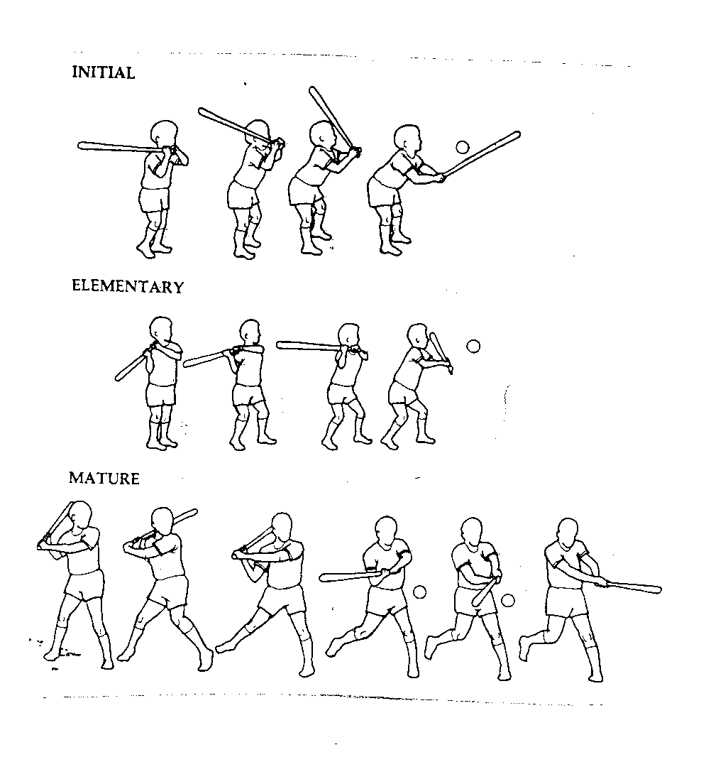
Θεμελιώδη κινητικά πρότυπα-περιγραφή (61 από 68)
Χτύπημα της μπάλας με ρόπαλο (1 από 4)
(Gallahue & Ozmun, 1998)

Slide 81
Θεμελιώδη κινητικά πρότυπα-περιγραφή (62 από 68)
Χτύπημα της μπάλας με ρόπαλο (2 από 4)
ΠΡΩΙΜΟ ΣΤΑΔΙΟ
Ο κορμός είναι απέναντι από την μπάλα με τα κάτω άκρα είναι σταθερά σε μικρή διάσταση
Η κίνηση γίνεται από πίσω προς τα εμπρός χωρίς στροφή κορμού
(Gallahue & Ozmun, 1998)

Slide 82
Θεμελιώδη κινητικά πρότυπα-περιγραφή (63 από 68)
Χτύπημα της μπάλας με ρόπαλο (3 από 4)
ΒΑΣΙΚΟ ΣΤΑΔΙΟ
Στην αρχή της κίνησης στρέφει τον κορμό στο πλάι σε σχέση με την μπάλα
Κατά την εκτέλεση κάνει στροφή κορμού και ισχίων σε πλάγιο επίπεδο
(Gallahue & Ozmun, 1998)

Slide 83
Θεμελιώδη κινητικά πρότυπα-περιγραφή (64 από 68)
Χτύπημα της μπάλας με ρόπαλο (4 από 4)
ΩΡΙΜΟ ΣΤΑΔΙΟ
Στην αρχή της κίνησης στρέφει τον κορμό στο πλάι σε σχέση με την μπάλα και μεταφέρει το βάρος στο πίσω πόδι
Το χτύπημα γίνεται σε οριζόντιο επίπεδο με στροφή ισχίων
Στο τέλος της κίνησης φέρνει το βάρος προς τα εμπρός
(Gallahue & Ozmun, 1998)

Slide 84
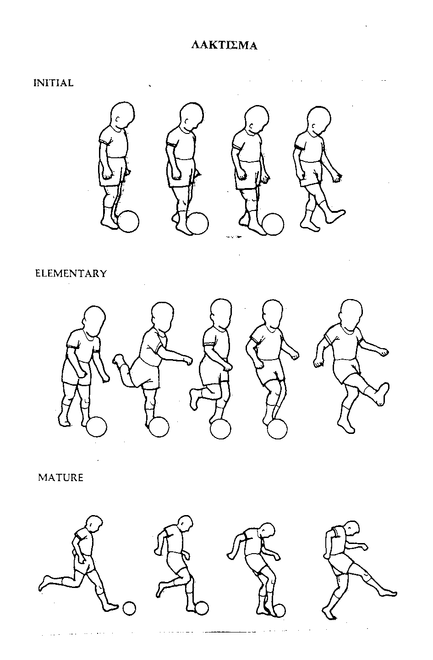
Θεμελιώδη κινητικά πρότυπα-περιγραφή (65 από 68)
Λάκτισμα (1 από 4)
(Gallahue & Ozmun, 1998)

Slide 85
Θεμελιώδη κινητικά πρότυπα-περιγραφή (66 από 68)
Λάκτισμα (2 από 4)
ΠΡΩΙΜΟ ΣΤΑΔΙΟ
Περιορισμένη κίνηση του κορμού και του σκέλους που λακτίζει
Η κίνηση μοιάζει με ‘σπρώξιμο’ της μπάλας στην πορεία της βάδισης παρά λάκτισμα
Τα άνω άκρα χρησιμοποιούνται για ισορροπία και η κίνηση των κάτω άκρων δεν είναι πλαστική
(Gallahue & Ozmun, 1998)

Slide 86
Θεμελιώδη κινητικά πρότυπα-περιγραφή (67 από 68)
Λάκτισμα (3 από 4)
ΒΑΣΙΚΟ ΣΤΑΔΙΟ
Στην αρχή της κίνησης κάμπτει το γόνατο το οποίο δεν εκτείνεται πλήρως μέχρι το τέλος της κίνησης
Το σκέλος δεν ακολουθεί την τροχιά της μπάλας
(Gallahue & Ozmun, 1998)

Slide 87
Θεμελιώδη κινητικά πρότυπα-περιγραφή (68 από 68)
Λάκτισμα (4 από 4)
ΩΡΙΜΟ ΣΤΑΔΙΟ
Τα άνω άκρα κινούνται αντίθετα ενώ η κίνηση του ποδιού λακτίσματος αρχίζει από το ισχίο (έκταση)
Παρατηρείται κάμψη του κορμού στο τέλος της κίνησης ενώ η προσέγγιση προς την μπάλα γίνεται με άλμα η τρέξιμο
(Gallahue & Ozmun, 1998)

Slide 88
Αξιολόγηση Θεμελιωδών κινητικών προτύπων (1 από 3)
Test of Gross Motor Development – 2 (TGMD) (Urlich., 2000)
The Ohio State University Scale of Intra-Gross Motor Assessment SIGMA (Loovis, & Ersing, 1979)
Developmental Sequence of Motor Skill Development (Seefeldt & Haubenstricker, 1982)
The Fundamental Movement Pattern Assessment Instrument (FMPAI) (McClenaghan & Gallahue, 1978)

Slide 89
Αξιολόγηση Θεμελιωδών κινητικών προτύπων (2 από 3)
Test of Gross Motor Development – 2 (Urlich, 2000)
Αποτελεί εξέλιξη του Test of Gross Motor Development (Urlich, 1985)
Δοκιμασία κριτηρίου (criterion reference test)
Εφαρμόζεται σε παιδιά 3- 10 ετών
Περιλαμβάνει 12 θεμελιώδεις κινήσεις
Κάθε κίνηση αξιολογείται με 3- 5 κριτήρια
Κάθε κίνηση εκτελείται 2 φορές και βαθμολογείται σε κάθε κριτήριο με 0 ή 1
Η αξιολόγηση διαρκεί περίπου 15 λεπτά

Slide 90
Αξιολόγηση Θεμελιωδών κινητικών προτύπων (3 από 3)
Test of Gross Motor Development – 2 (Urlich., 2000)
Ερευνητική τεκμηρίωση
Το τεστ έχει εφαρμοσθεί σε παιδιά :
χωρίς αναπηρία (Simons & Van Hombeeck, 2003)
με νοητική αναπηρία (Simons et al., 2008; Hartman et al., 2010)
με κινητική αδεξιότητα (Niemeije, Schoemaker & Bouwien, 2006)
με αυτισμό (Staples & Reid, 2010)

Slide 91
Προτεινόμενη βιβλιογραφία (1 από 4)
Gallahue DL, Ozmun JC. διαθέσιμο με άδειαstanding motor development. Boston:Mc Graw Hill, 1998.
Hartman E, Houwen S, Scherder E, Visscher C. On the relationship between motor performance and executive functioning in children with intellectual disabilities. Journal of Intellectual Disability Research, 2010; 54 (5):468–477.
Loovis ME, Ersing WF. Assessing and programming gross motor development for children. (2nd ed.). Bloomington, IN: College Town Press, 1979.
McClenaghan BA, Gallahue DL. Fundamental movement : Α developmental and remedial approach. Philadelphia: Saδιαθέσιμο με άδειαs, 1978.

Slide 92
Προτεινόμενη βιβλιογραφία (2 από 4)
Niemeijer AS, Schoemaker MM, Smits-Engelsman BC. Are Teaching principles associated with improved motor performance in children with developmental coordination disorder? A Pilot Study. Physical Therapy, 2006; 86:1221-1230.
Seefeldt V, Haubenstricker J. Patterns, phases, or stages: An analytical model for the study of developmental movement. In JS. Kelso & JE. Clark (Eds.). The development of movement control and co-ordinatation. Chichester: John Willey & Sons, 1982.
Simons J, Daly D, Theodorou F, Caron C, Simons J, Andoniadou E. Validity and Reliability of the TGMD-2in 7-10 year old Flemish children with intellectual disability. Adapted Physical Activity Quarterly, 2007; 25, 71-82.

Slide 93
Προτεινόμενη βιβλιογραφία (3 από 4)
Simons J, Van Hombeeck C. Test of Gross Motor Development second edition. [Application of the Test of Gross Motor development second edition]. Kine Varia, 2003; 39, 16-21.
Staples KL, Reid G. Fundamental movement skills and autism spectrum disorders. J Autism Dev Disord, 2010; 40(2):209-17.
Ulrich, DA. Test of Gross Motor Development. Austin, TX: Pro-ed Publishers. Austin, Texas, 1985.
Ulrich, DA. Test of Gross Motor Development. Austin, TX: Pro-ed Publishers. Austin, Texas, 2000.

Slide 94
Προτεινόμενη βιβλιογραφία (4 από 4)
Κουτσούκη Δ. Ειδική Φυσική Αγωγή, Θεωρία και Πρακτική. Εκδόσεις Συμμετρία, Αθήνα, 1997.

Slide 95
Τέλος Ενότητας
“kids yoga,”, από Nemo available διαθέσιμο με άδεια Public Domain CC0

Slide 96
Σημειώματα

Slide 97
Σημείωμα Αναφοράς
Copyright Τεχνολογικό Εκπαιδευτικό Ίδρυμα Αθήνας, Ειρήνη Γραμματοπούλου, Νικόλαος Χρυσάγης 2014. Ειρήνη Γραμματοπούλου, Νικόλαος Χρυσάγης. «Προσαρμοσμένη Κινητική Δραστηριότητα. Ενότητα 2: Στάδια Κινητικής Εξέλιξης». Έκδοση: 1.0. Αθήνα 2014. Διαθέσιμο από τη δικτυακή διεύθυνση: ocp.teiath.gr.

Slide 98
Σημείωμα Αδειοδότησης
Το παρόν υλικό διατίθεται με τους όρους της άδειας χρήσης Creative Commons Αναφορά, Μη Εμπορική Χρήση Παρόμοια Διανομή 4.0 [1] ή μεταγενέστερη, Διεθνής Έκδοση. Εξαιρούνται τα αυτοτελή έργα τρίτων π.χ. φωτογραφίες, διαγράμματα κ.λ.π., τα οποία εμπεριέχονται σε αυτό και τα οποία αναφέρονται μαζί με τους όρους χρήσης τους στο «Σημείωμα Χρήσης Έργων Τρίτων».
[1] http://creativecommons.org/licenses/από-nc-sa/4.0/
Ως Μη Εμπορική ορίζεται η χρήση:
που δεν περιλαμβάνει άμεσο ή έμμεσο οικονομικό όφελος από την χρήση του έργου, για το διανομέα του έργου και αδειοδόχο
που δεν περιλαμβάνει οικονομική συναλλαγή ως προϋπόθεση για τη χρήση ή πρόσβαση στο έργο
που δεν προσπορίζει στο διανομέα του έργου και αδειοδόχο έμμεσο οικονομικό όφελος (π.χ. διαφημίσεις) από την προβολή του έργου σε διαδικτυακό τόπο
Ο δικαιούχος μπορεί να παρέχει στον αδειοδόχο ξεχωριστή άδεια να χρησιμοποιεί το έργο για εμπορική χρήση, εφόσον αυτό του ζητηθεί.

Slide 99
Διατήρηση Σημειωμάτων
Οποιαδήποτε αναπαραγωγή ή διασκευή του υλικού θα πρέπει να συμπεριλαμβάνει:
το Σημείωμα Αναφοράς
το Σημείωμα Αδειοδότησης
τη δήλωση Διατήρησης Σημειωμάτων
το Σημείωμα Χρήσης Έργων Τρίτων (εφόσον υπάρχει)
μαζί με τους συνοδευόμενους υπερσυνδέσμους.

Slide 100
Σημείωμα Χρήσης Έργων Τρίτων
Το Έργο αυτό κάνει χρήση περιεχομένου από τα ακόλουθα έργα:
Gallahue DL, Ozmun JC. Understanding Motor Development. Boston:Mc Graw Hill, 1998 (4th edition), Σχήματα 11.5 – 11.22

Slide 101
Χρηματοδότηση
Το παρόν εκπαιδευτικό υλικό έχει αναπτυχθεί στo πλαίσιo του εκπαιδευτικού έργου του διδάσκοντα.
Το έργο «Ανοικτά Ακαδημαϊκά Μαθήματα στο ΤΕΙ Αθήνας» έχει χρηματοδοτήσει μόνο την αναδιαμόρφωση του εκπαιδευτικού υλικού.
Το έργο υλοποιείται στο πλαίσιο του Επιχειρησιακού Προγράμματος «Εκπαίδευση και Δια Βίου Μάθηση» και συγχρηματοδοτείται από την Ευρωπαϊκή Ένωση (Ευρωπαϊκό Κοινωνικό Ταμείο) και από εθνικούς πόρους.

